Slide 1
WebRTC 사례 조사
전략사업팀 - 엠레
2018.02.19
P.S.: Video conferencing는 Virtual classroom, 가상 강의, 가상 강좌 등 용어가 같은 것을 의미함

Slide 2
목차
WebRTC 소개
WebRTC란?
WebRTC로 무엇을 할 수 있는가?
지원되는 플랫폼 및 브라우저
WebRTC 아키텍처
WebRTC관련 통계 데이터
WebRTC 교육 분야 기업
tokbox
소개
관련 제품 및 서비스 소개
기능 설명
판매 전략
vidyo
소개
관련 제품 및 서비스 소개
기능 설명
사례 프로젝트: Arizona 국립대학교
c. BrainCert
소개
관련 제품 및 서비스 소개
기능 설명
판매 전략
d. newrow
소개
관련 제품 및 서비스 소개
기능 설명
판매 전략
e. 다른 교육적인 WebRTC 회사들
f. 교육 분야외의 기업
Circuit
Apidaze
기타
3. 결론
4. 참고자료: 사례 연구 (논문)
Senegal 대학교 WebRTC 사례연구
중국 대학교 WebRTC 사례연구

Slide 3
WebRTC 소개
WebRTC란?
Free, open project that provides browsers and mobile applications with Real-Time Communications (RTC) capabilities via simple APIs. WebRTC components have been optimized to best serve this purpose.
WebRTC로 무엇을 할 수 있는가?
Through a web browser, communicate via chat, audio and camera. It also supports file transfer and screen sharing for computer connected lab equipment.
Videoconference
Screen sharing
Chat
File Transfer

Slide 4
WebRTC 소개
WebRTC를 Google의 미션은?
to enable rich, high-quality RTC applications to be developed for
the browsers
mobile devices
and IOT devices
and allow them all to communicate via a common set of protocols

Slide 5
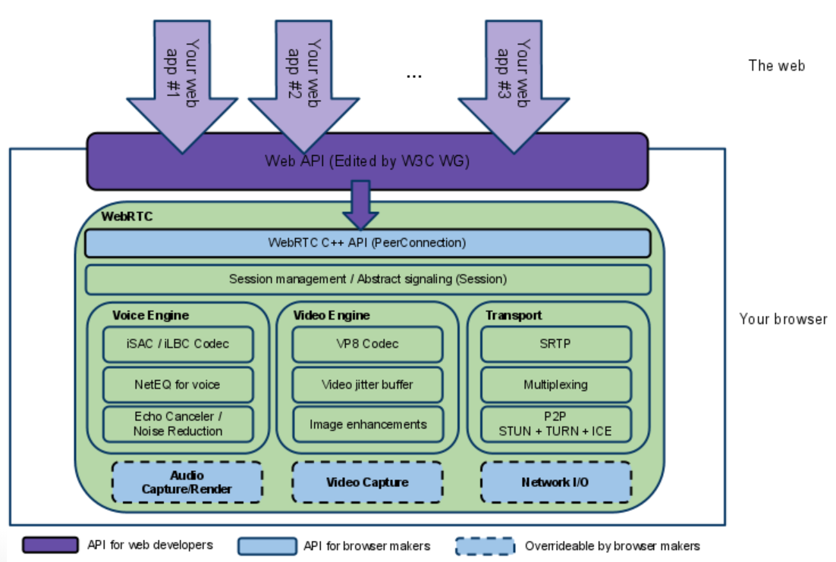

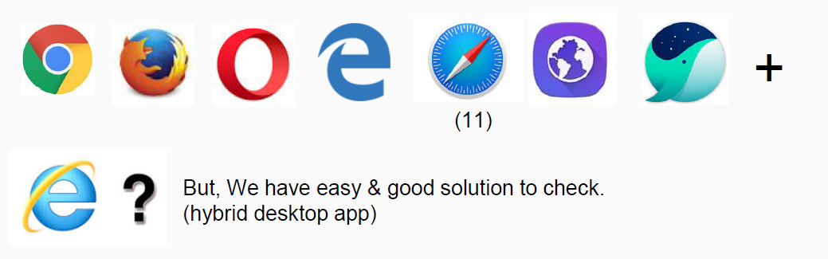
WebRTC 소개
While WebRTC’s primary purpose is to enable real-time communication between browsers, it is also designed such that it can be integrated with existing communication systems: voice over IP (VOIP), various SIP clients, and even the public switched telephone network (PSTN)
지원되는 브라우저
아키텍처
대부분의 브라우저를 완전히 지원하는 건 목적임
Apple가 Safari가 WebRTC를 지원할 거라고 작년에 발표했음
IE 지원은 제한되어 있지만 이 이슈를 다른 방법으로 해결할 수 있음.
현재 완전히 지원되는 플랫폼들은 다음과 같음: Chrome, Firefox, Opera, IOS & Android

Slide 6
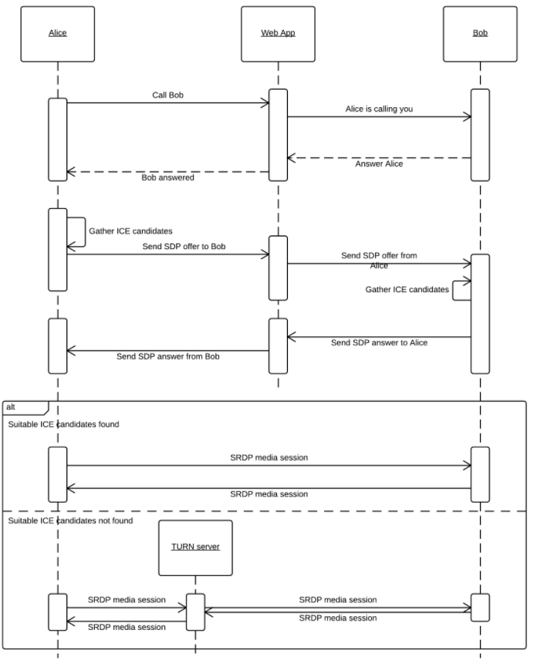
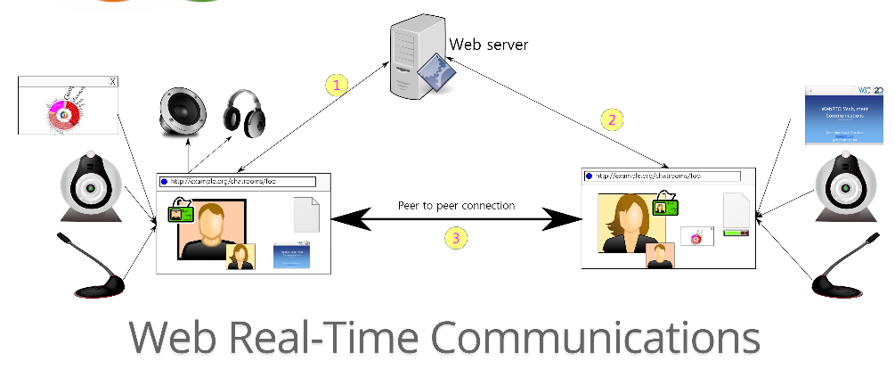
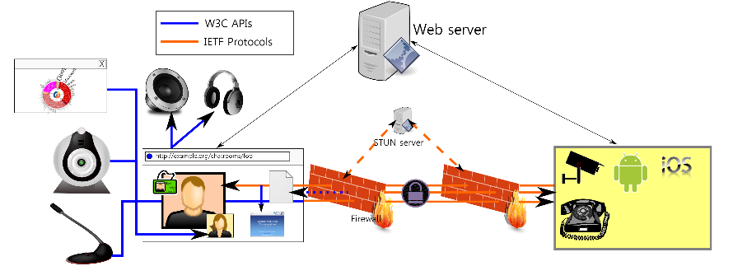

Slide 7
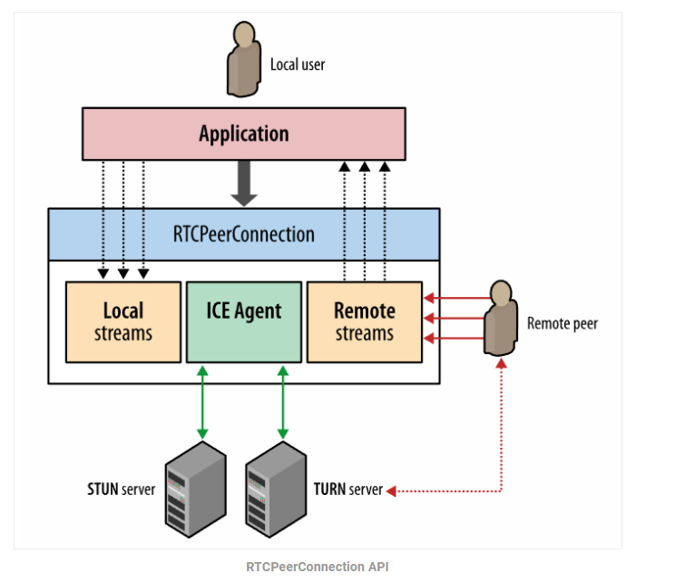
WebRTC Design/How WebRTC works?
RTCPeerConnection API diagram
- Major components of WebRTC include several JavaScript APIs:
getUserMedia acquires the audio and video media (e.g., by accessing a device's camera and microphone).
→ It allows your application code to request media (audio, camera video, screen video) from the user’s device
RTCPeerConnection enables audio and video communication between peers. It performs signal processing, codec handling, peer-to-peer communication, security, and bandwidth management.
→ It creates encrypted peer-to-peer connections between devices that are then used to send the audio and video to the remote party
RTCDataChannel allows bidirectional communication of arbitrary data between peers. It uses the same API as WebSockets and has very low latency.
→ It allows you to use the peer-to-peer connection to send data directly between the devices without routing it through a server.
- The WebRTC API also includes a statistics function:
getStats allows the web application to retrieve a set of statistics about WebRTC sessions.
***Three APIs are used in combination with a set of server-side technologies to establish and manage live communication sessions. All together, these components make it possible for developers to add communications features into web and mobile applications

Slide 8
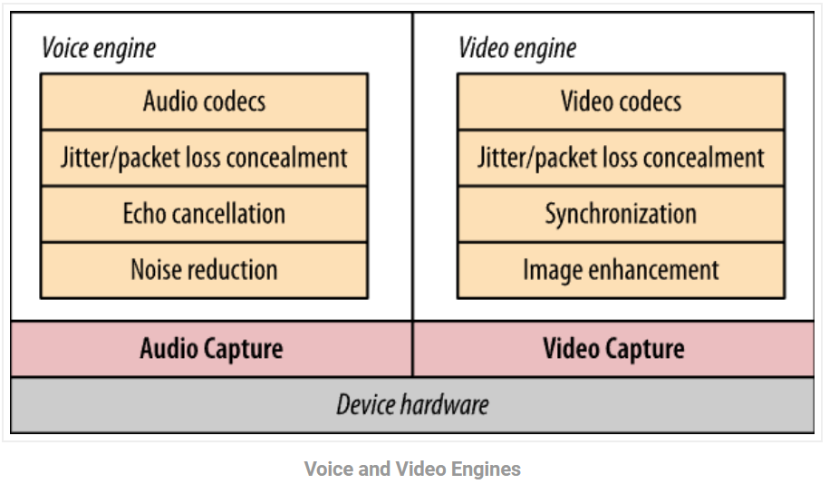
Voice and Video Engines
Audio Codecs:
iSAC: A wideband and super wideband audio codec for VoIP and streaming audio
iLBC: A narrowband speech codec for VoIP and streaming audio.
Opus: Supports constant and variable bitrate encoding from 6 kbit/s to 510 kbit/s
Video Codecs (VP8):
The VP8 codec used for video encoding requires 100–2,000+ Kbit/s of bandwidth, and the bitrate depends on the quality of the streams.
Sender
Process the raw stream to enhance quality
Synchronize and adjust the stream
to match the continuously fluctuating bandwidth and latency between the clients
Receiver
Decode the received stream in real-time
Adjust the decoded stream to network jitter and latency delays

Slide 9
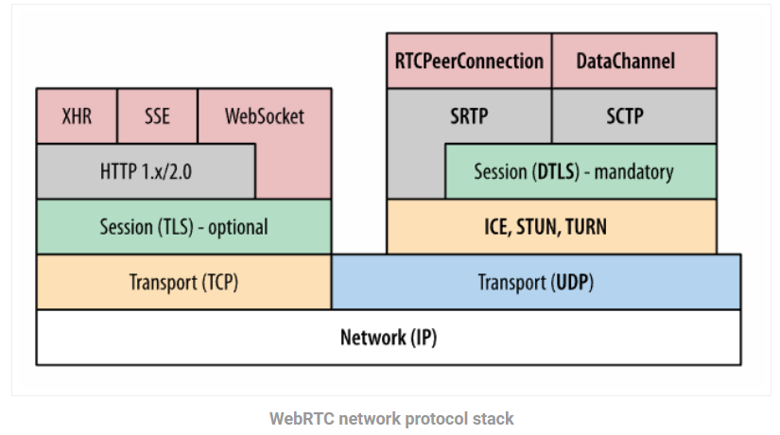
ICE: Interactive Connectivity Establishment
STUN: Session Traversal Utilities for Network Address Translation (NAT)
TURN: Traversal Using Relays around NAT
SDP: Session Description Protocol
DTLS: Datagram Transport Layer Security
SCTP: Stream Control Transport Protocol
SRTP: Secure Real-Time Transport Protocol
ICE, STUN, and TURN are necessary to establish and maintain a peer-to-peer connection over UDP.
DTLS is used to secure all data transfers between peers; encryption is a mandatory feature of WebRTC.
SCTP and SRTP are the application protocols used to multiplex the different streams, provide congestion and flow control, and provide partially reliable delivery and other additional services on top of UDP.
Session Description Protocol (SDP) is a data format used to negotiate the parameters of the peer-to-peer connection. However, the SDP “offer” and “answer” are communicated out of band, which is why SDP is missing from the protocol diagram.
RTP 용어
Real-Time Network Transports
Unlike all other browser communication which use Transmission Control Protocol (TCP), WebRTC transports its data over User Datagram Protocol (UDP).
Why UDP?
The requirement for timeliness over reliability is the primary reason why the UDP protocol is a preferred transport for delivery of real-time data.
UDP offers no promises on reliability or order of the data, and delivers each packet to the application the moment it arrives. In effect, it is a thin wrapper around the best-effort delivery model offered by the IP layer of our network stacks.

Slide 10
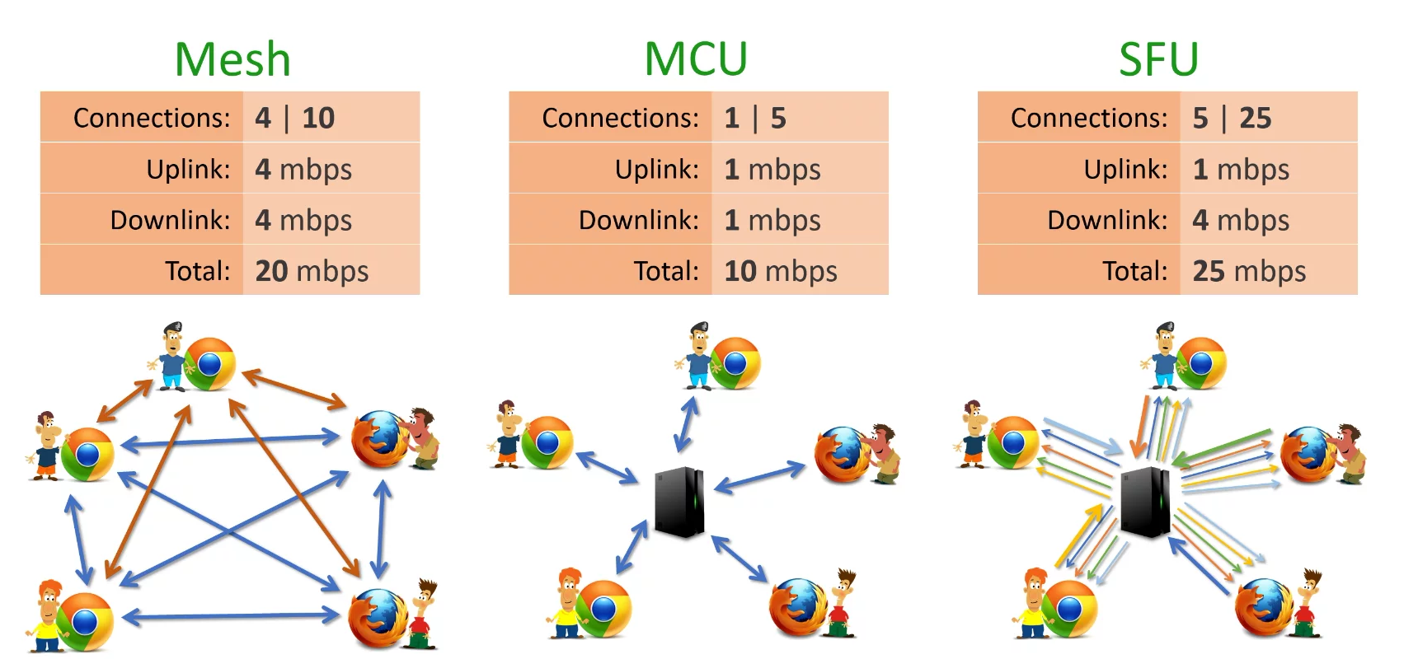
Multi-user(Multiparty) Topology in WebRCT
WebRTC는 Peer-to-peer뿐만 아니라 여러 사용자 경우도 지원함
이를 위하여 MCU, SFU, Mesh architecture 활용함
Multiparty architecture 비교

Slide 11
Multi-user(Multiparty) Topology in WebRCT
MESH:
장점:
Simple to implement in WebRTC
Requires very little backend infrastructure, keeping the resulting service cheap to operate
단점:
Can’t scale to a large number of participants (최대 4-6 참여자)
Requires a lot of uplink bandwidth from the participants
MCU (Multipoint Conferencing Unit):
Offers the ability to connect multiple participants in a single voice or video session.
Mixes architecture and are expensive due to their need for a lot of processing power per session.
SFU (Selective Forwarding Unit):
capable of receiving multiple media streams and then decide which of these media streams should be sent to which participants.

Slide 12
WebRTC관련 통계 데이터 (2017년 기준)
WebRTC를 통해
2017년 Chrome에서 매주의 비디오/오디오 대화 시간은 15억분 이상임
이는 작년보다 45% 높음
WebRTC 기반 회사 및 프로젝트 수는 1300 개 이상임
모든 installed 브라우저의 80%가 built-in WebRTC를 가지고 있음

Slide 13
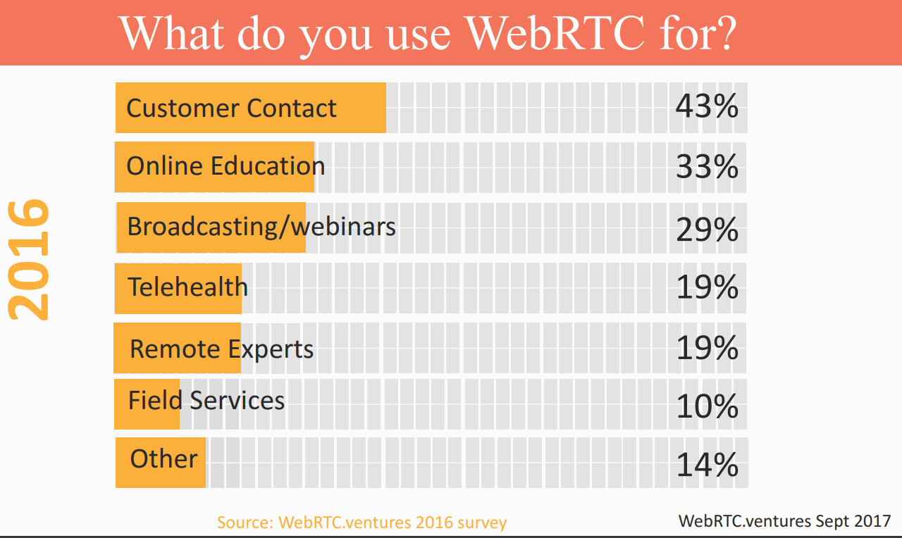
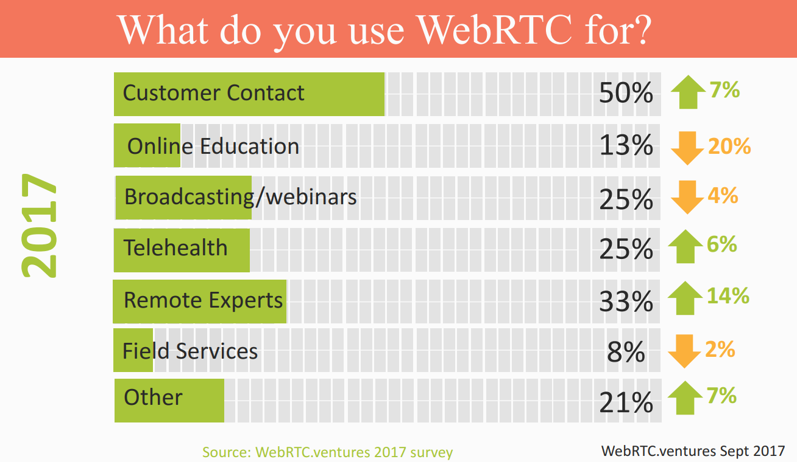
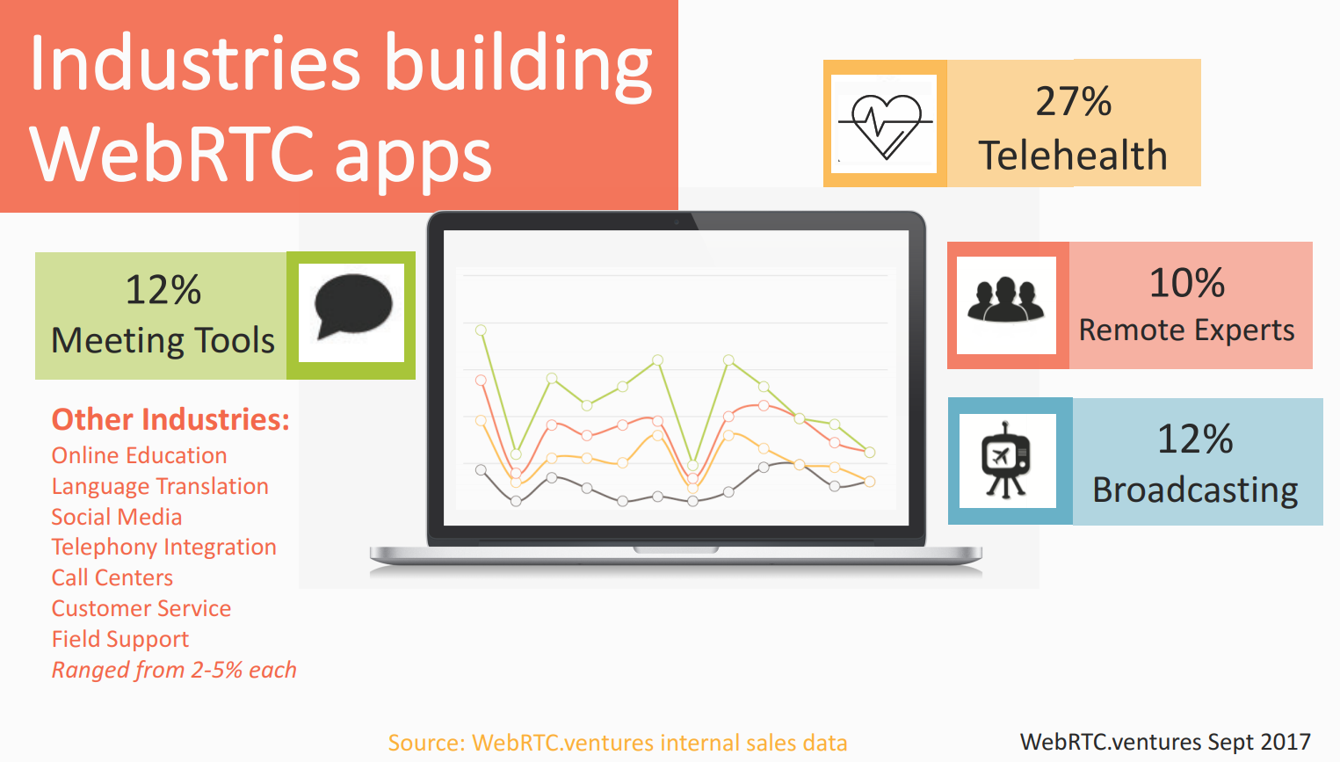
WebRTC관련 통계 데이터
Applications of WebRCT:
Video conferencing
Contact Centers
Telemedicine
Insurance claims
In-context communications
Dating/Social Media
Gaming
P2P Data Transfer
2016년에는 온라인 교육 목적으로 WebRCT 활용율은 33%이었지만 2017년에 13%로 떨어졌음.
WebRTC 기반 앱/소프트웨어 개발한 교육 분야 기업의 비율은 2-5%임.

Slide 14
WebRTC의 강점
기술적인 강점
기타 강점
Media negotiation
Firewall/NAT Traversal
Audio codecs
Video codecs
Real-time flow controls
Encryption
Free
Global Standards
High Quality (Audio, Video, Bandwidth)
User Friendly (no Download, no Install, Browser, Any Device OK)
Fast
Easy to Integrate & Deploy
Secure (No plugin, HTTPS, DTLS, SRTP)
More cost effective
Continuously evolving tech.

Slide 15
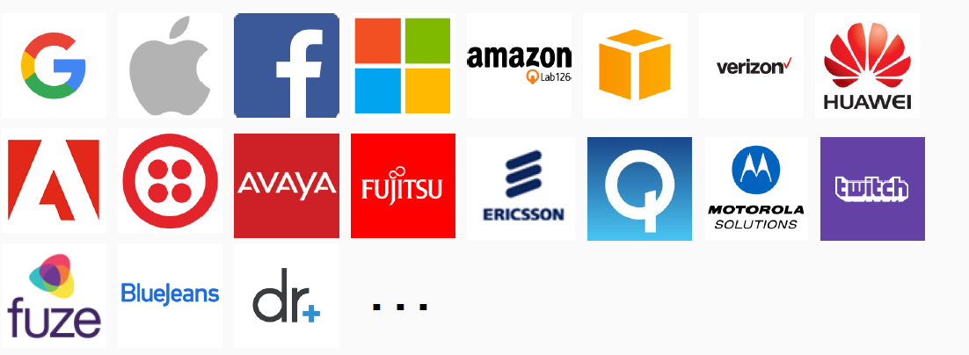
WebRTC 활용하는 유명한 기업들

Slide 16
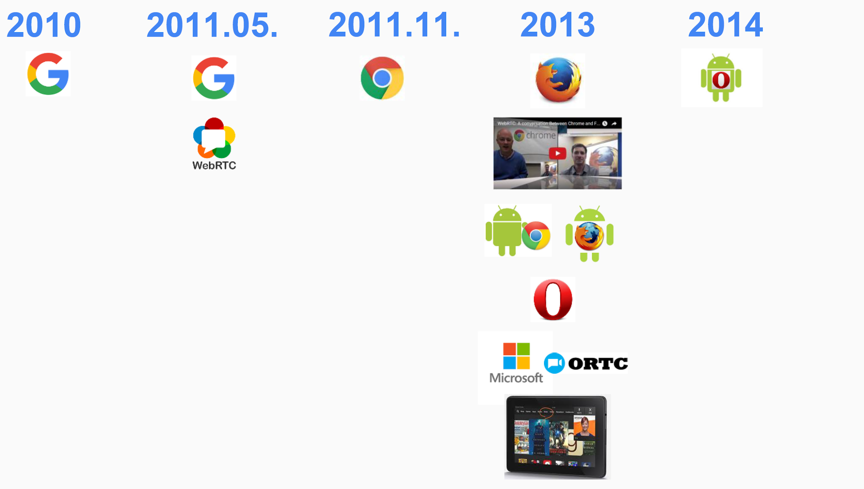
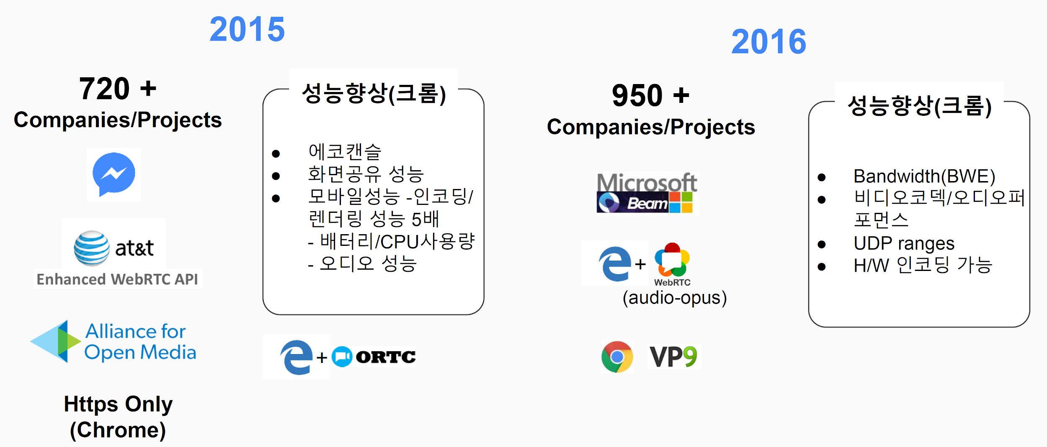
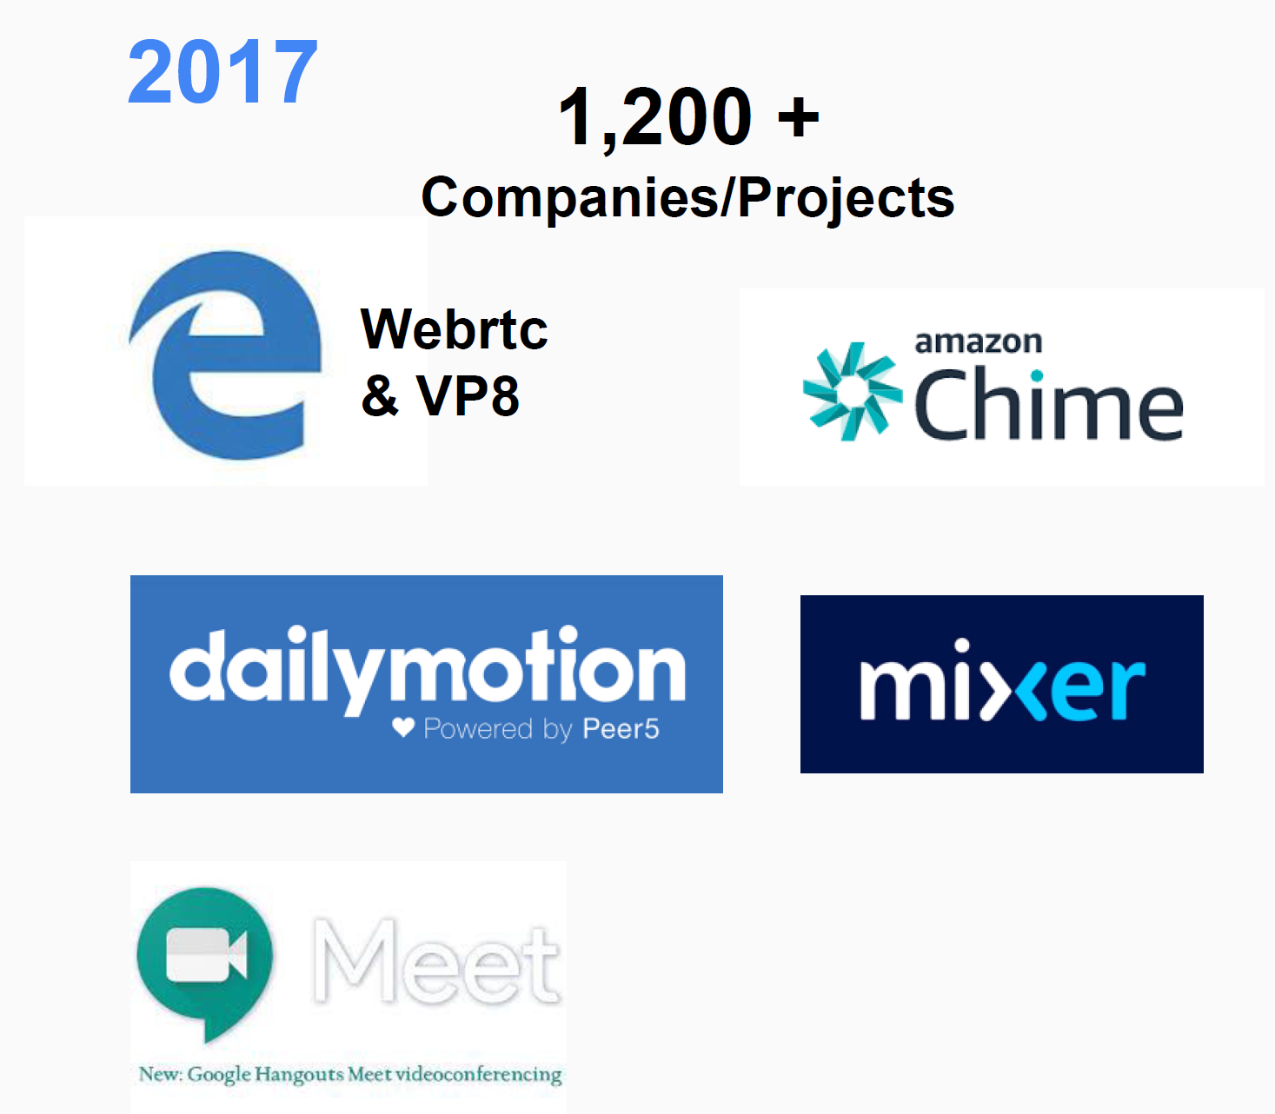
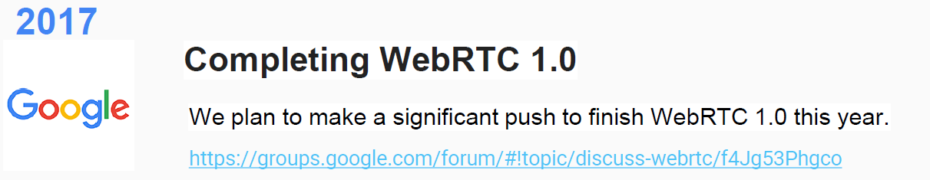



WebRTC의 타임라인
Apple (Safari)도 WebRTC를 지원할 거라고 발표했음
https://webrtc.ventures/2017/06/webrtc-support-in-safari-11/

Slide 17
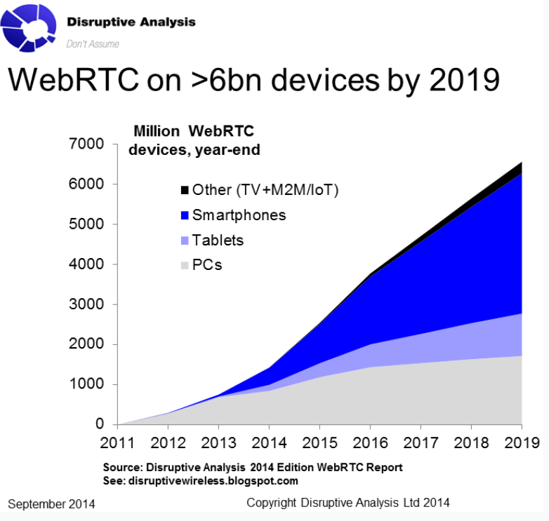
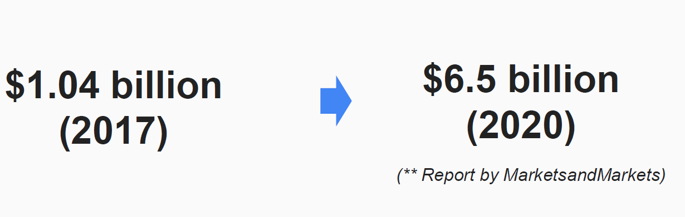
WebRTC 시장 사이즈

Slide 18
WebRTC
교육 분야 기업
교육 분야에서의 상용화 제품 & 서비스 중심으로

Slide 19

tokbox: 소개 https://tokbox.com
OpenTok라는 실시간 의사소통(비디오, 음성 & 메시지 기반) 기능을 포함한 클라우드 플랫폼을 제공하며 이 플랫폼을 통해 고객이 웹사이트나 모바일 앱에 이 기능을 추가할 수 있음
관련 API 및 Video Chat Embeds를 판매함
프로덕트뿐만 아니라 서비스도 제공함
2012년 telefonica(유명한 스페인 회사)가 이 회사를 구매했음
미국, 영국, 스페인, 호주에 법인회사가 있음
고객들: 고객 서비스, 교육, 메디아 & 오락, 금융 서비스, 의료 서비스, 현장 서비스

Slide 20
tokbox: 제품 소개
OpenTalk Platform: WebRTC platform for interactive video, enabling voice, video and messaging for mobile and web with its Live Video API. (관련 API도 판매한다는 것을 의미함 )
강점
핵심 기능
Capability
지원되는 디바이스
Supporting Mobile
Fully Customizable
Manageability -Easy to build -Its tools, analytics, and global infrastructure help develop, maintain, and deploy solutions successfully
Voice communication
Messaging
Archiving
Screen sharing
SIP Interconnect (Enable WebRTC & Telephony interoperability)
Security
Audio & video drivers
firewall traversal
audio detection
audio fallback
WEB (Chrome, Safari, IE, Firefox)
IOS (iOS 6.0+, iPhone 4S+, iPod Touch 5+, iPad 2+, iPad Mini)
Android
Windows (Windows 7, Windows 8.x & Windows 10)
결론은; 이 제품을
Virtual classrooms으로 그대로 사용할 수 있고,
Learning management systems에 API를 통해 추가할 수 있음

Slide 21
tokbox: 제품 소개
2. Interactive Broadcast API 및 솔루션: Enables large-scale interactive broadcast experiences where viewers and presenters can converse through real-time video and voice communications.
강점
핵심 기능
지원되는 디바이스
Supporting Mobile
Fully Customizable
Manageability
Flexible Content Creation
Increased Reach & Audience Engagement
No End User Downloads (Users download nothing)
Recording
Scalability (extend broadcast experiences to an unlimited audience size and non-WebRTC endpoints with minimal latency)
Real-time Interactivity
Content & Screen sharing
SIP Interconnect (Enable WebRTC & Telephony interoperability)
WEB (Chrome, Safari, IE, Firefox)
IOS (iOS 6.0+, iPhone 4S+, iPod Touch 5+, iPad 2+, iPad Mini)
Android
Windows (Windows 7, Windows 8.x & Windows 10)
https://tokbox.com/pdf/datasheet-broadcast-082017.pdf

Slide 22
tokbox: 제품 소개
3. Video Chat Embeds: Quickly add live video to any website in minutes with one line of code
강점
지원되는 플랫폼
교육적 사용법
Quick & Easy Setup
Able to Create Private Rooms
Supported Across Web
Flexible Content Creation
Increased Reach & Audience Engagement
No End User Downloads (Users download nothing)
wix.com
WordPress
SquareSpace
ZOHO
Quickly set up video chat in your learning website for peer-to-peer teaching or for small-group sessions to efficiently reach your students
https://tokbox.com/pdf/datasheet-broadcast-082017.pdf

Slide 23
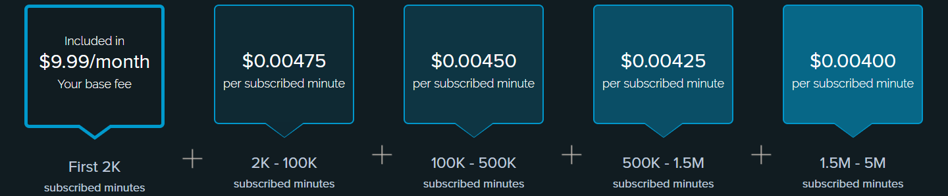
tokbox: 판매 정책 (두 가지 있음)
“Usage” Pricing:
→ 추가 기능 비용:
기능 | Archiving
설명 | 녹음/녹화 기능
비용 | $0.035 per min $0.025 per min
기능 | SIP Interconnect
설명 | 전화기와 연동시킴
비용 | $0.005 per min
기능 | Broadcasting (HLS & RTMP)
설명 | 대규모 상호작역인 비디오 경험 구현함
비용 | $0.005 per min $0.10 per min

Slide 24
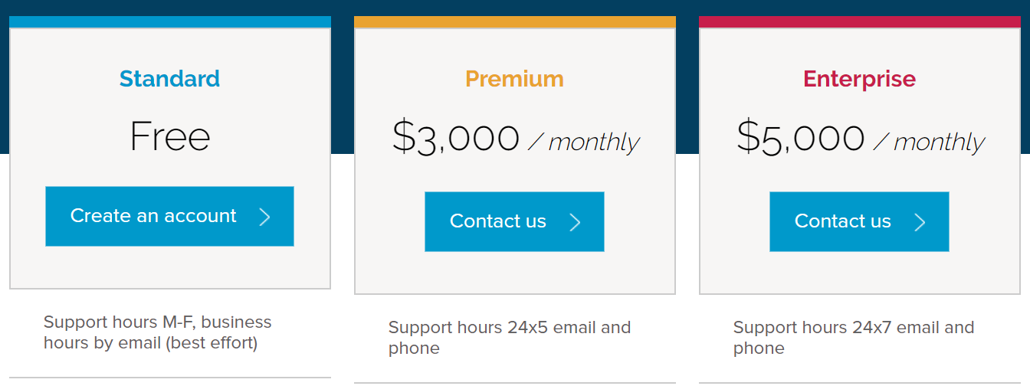
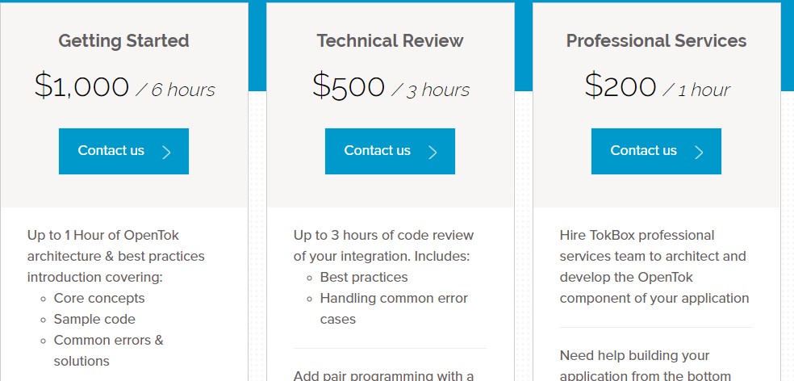
tokbox: 판매 정책 (두 가지 있음)
2. “Support & Consulting” Pricing: - “Support”:
- “Consulting”:

Slide 25

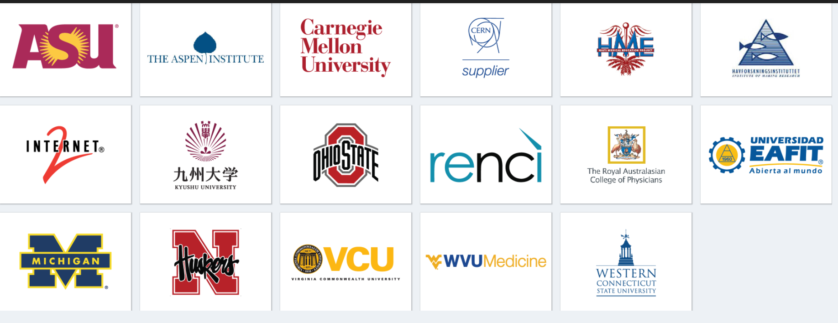
2. Vidyo: 소개 https://www.vidyo.com
HD videoconferencing 솔루션 및 서비스 제공함
활동하는 분야들: 교육, 현장 서비스, 금융 서비스, 정부 서비스, 의료 서비스
교육 분야:
고등교육, 교과서강화, on-demand 러닝 목적으로 Vidyo 제품을 활용할 수 있음.
교육 분야에서의
고객들

Slide 26
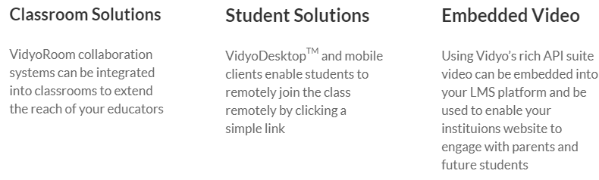
2. Vidyo: 교육적인 제품 소개
일부 프로덕트만 교육적인 제품들임.
교육분야와 관련된 Vidyo 제품들:
Video-conferencing system
Multi browser/platform support
API to embed with own LMS

Slide 27
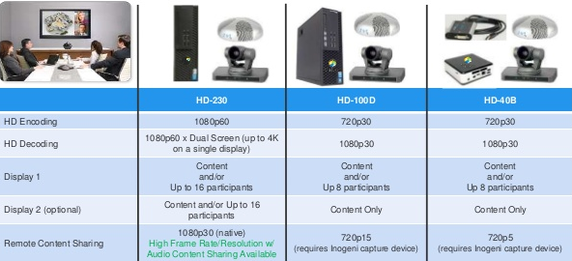
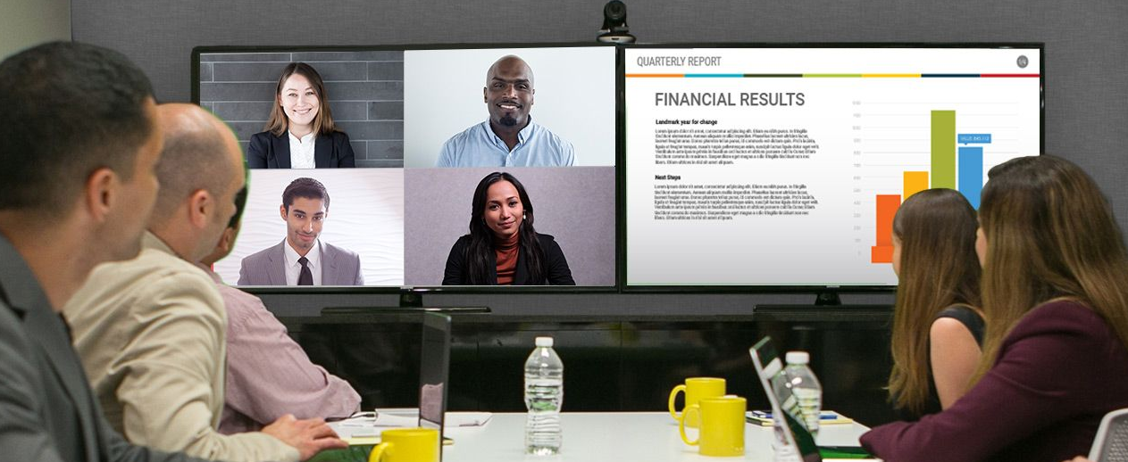
2. Vidyo: 교육적인 제품 소개
1. VidyoRoom:
소개: delivers 4K Ultra HD experiences for medium to large conference rooms for engaging group collaboration.
소프트웨어 및 하드웨어 포함됨.
주로 기능:
Adaptive and preferred encoding modes up to 1080p30 for optimal quality and efficiency
Receive up to Ultra HD 4K resolution for superb clarity and quality
Simple click-to-schedule meetings right from VidyoDesktop
Multipoint Content Sharing: toggle to switch between shares from multiple participants
In-conference group and private text chat
End users can create virtual meeting rooms for a given topic or purpose with the click of a button
VidyoRoom 제품들
가격은 회사와 연락해야 알 수 있음
https://www.vidyo.com/wp-content/uploads/Data-Sheets/DS-VidyoRoom-HD-3.pdf

Slide 28
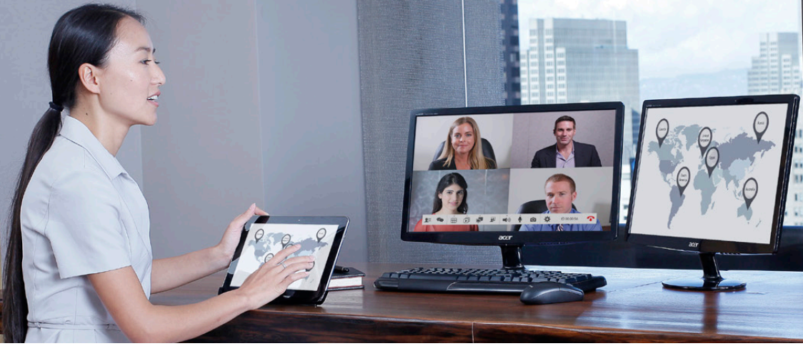
2. Vidyo: 교육적인 제품 소개
2. VidyoDesktop:
소개: high-quality video conferencing to Windows, Mac, and Linux computers
주로 기능:
Adaptive and preferred encoding modes up to 1080p30 for optimal quality and efficiency
Receive up to Ultra HD 4K resolution for superb clarity and quality
Simple click-to-schedule meetings right from VidyoDesktop
Multipoint Content Sharing: toggle to switch between shares from multiple participants
In-conference group and private text chat
End users can create virtual meeting rooms for a given topic or purpose with the click of a button
가격은 회사와 연락해야 알 수 있음
https://www.vidyo.com/wp-content/uploads/Data-Sheets/DS-VidyoDesktop.pdf

Slide 29
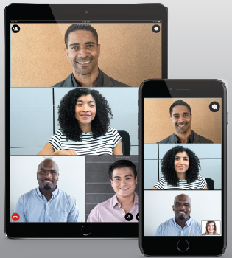
2. Vidyo: 교육적인 제품 소개
3. Vidyo.io:
소개: API Platform to embed multiparty video into web, mobile, and native apps
즉, 비디오 채팅 API이다
주로 기능:
4K Quality video
Multiparty Video: Scalable multiparty video calls including one-to-one and many-to-many
Dynamic Video Adaptation: 네트워크 환경이 나빠지면 피해를 입지 않도록 시스템을 조절함
Screen Sharing
Customizable Layouts
Wideband Audio
Text Chat
Easy embed multiparty video chat into any app
Cross Platform Support
Usage Based Pricing
Global Footprint: 지리적으로 멀어도 통신의 품질을 최적화시킴
Firewall Traversal: ICE & websocket를 활영하여 NAT, firewall, proxy를 통해 연결함
가격은 회사와 연락해야 알 수 있음
https://21fvm71z6eomz3v3luqi11am-wpengine.netdna-ssl.com/wp-content/uploads/Vidyo.io/Vidyo.io-OneSheet.pdf

Slide 30
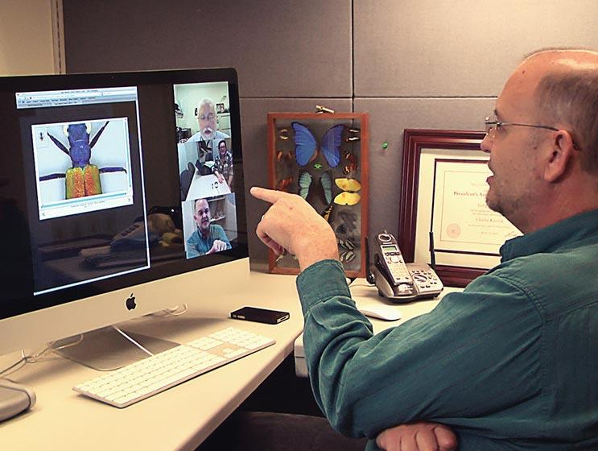
2. Vizyo 교육분야 사례: Arizona 국립대학교
학교의 요구사항:
ASU initiated a virtual classroom program in which undergraduate and doctoral students at the ASU campus in Arizona see, speak and exchange information face-to-face and in “real time” with staff scientists and researchers at the Smithsonian’s Institute for Tropical Research (STRI) in Panama, and experts at the Smithsonian in Washington, D.C.
Vizyo의 강점:
low-cost, high-quality mobility and performance in remote field settings
its ease-of-use – a simple desktop interface
the number and quality of multiple simultaneous connections.

Slide 31

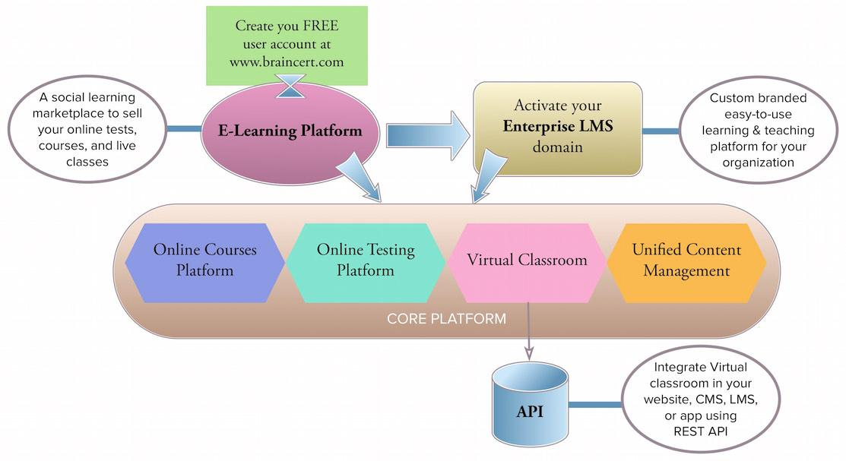
3. BrainCert: 소개 https://www.braincert.com/
2013년에 설립됨
World's first WebRTC based HTML5 Virtual Classroom in 50 languages.
BrainCert is a cloud-based all-in-one educational platform that comes integrated with 4 core platforms:
courses platform,
online testing platform,
virtual classroom,
content management system
BrainCert의 All-in-one educational platform

Slide 32
3. BrainCert: 4 개 핵심 플랫폼 소개
Course Platform: Create and take highly interactive themed and blended courses online
Mobile/Tablet ready
Simplified workflow
(업로드된 자료 재활용)
Get granular insights
(학습분석 도구)
Blended Learning
핵심 기능
Online Mooc Platform | Integrated virtual classroom | Powerful reporting
Course Creation Wizard | Tests & quizzes | Enroll new students
Public & Private Courses | Centralized Administration | Marketing Emails
Custom Theme Design | Responsive Layout | Flexible discounts & coupons
Course Assignments | Traversal & Completion Rules | Integrated E-commerce (integrated with PayPal and Stripe)
Intuitive Course Players (note taking, tracking student progress, etc.) | Secure Video Streaming | Fluid drag and drop
Fully customizable | Award Certificates | Unified content management
강점

Slide 33
3. BrainCert: 4 개 핵심 플랫폼 소개
2. Online Testing Platform: Create and deliver professional, advanced, and feature-rich tests online easily.
Mobile/Tablet ready
Get granular insights
(학습분석 도구)
Blended Learning
강점
핵심 기능
All-in-One Testing Platform | Intuitive Test Creation Wizard | Flexible Discounts & Coupons
Fully customizable | Tests Types | Powerful Reporting
Scoring algorithms | Adaptive Testing Algorithm | Enroll New Students
Advanced Question Types | Responsive Layout | Marketing Emails
Whiteboard Editor Support | Centralized Administration | Integrated E-commerce
Detailed Test Results | User groups | Award Certificates

Slide 34
3. BrainCert: 4 개 핵심 플랫폼 소개
Built with HTML5 Powered by WebRTC
3. Online Virtual Classroom
WebRTC based Ultra HD video conferencing with great resiliency and multiple full HD participants in real time without having to install additional plugins.
핵심 기능
Video Conference in HD | High Quality VOIP | Integrated Content Library | Group Chat
Interactive Whiteboards | Session Recording & Playback | Concatenate recorded files | Share files in chat
Attendance report | Countdown timer | Free SSL Certificate | Save chat transcripts
Rich Markup and Annotation | Bandwidth check tool | Wofram-Alpha Integration | Touch screen support
Powerful Moderation Tools | Integrated E-commerce | LaTeX Equation Editor Support | Group HTML5 Screen sharing
“Raise Hand” Feature | Prepare Classes in Advance | Schedule recurring classes | RTL Support
Online Polls and Surveys | BreakOut Rooms Support | Global Region Selection | Media Web Player
Multiple language support | iCal integration | Secure email invitation | Secure Media Streaming
Network Traversal | WARP technology | Session heartbeat | Developer API
https://www.braincert.com/online-virtual-classroom#vc_features

Slide 35
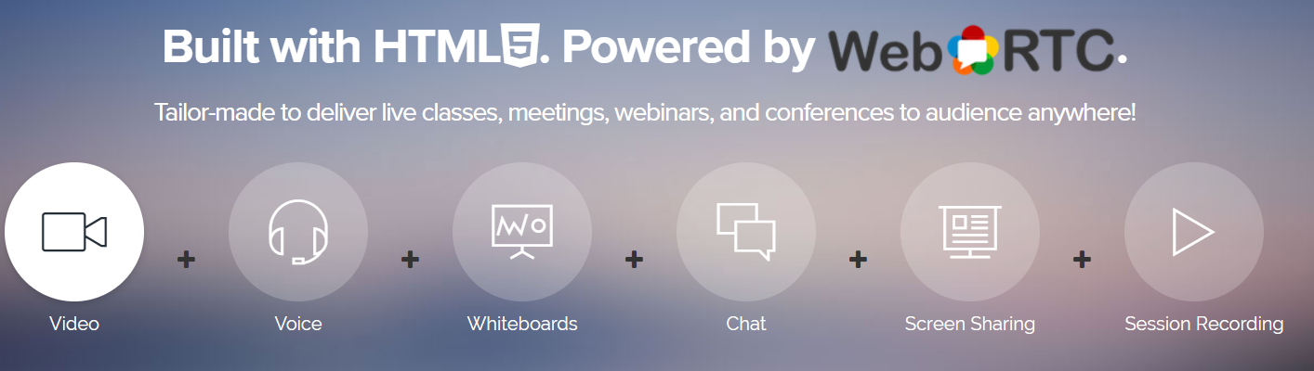
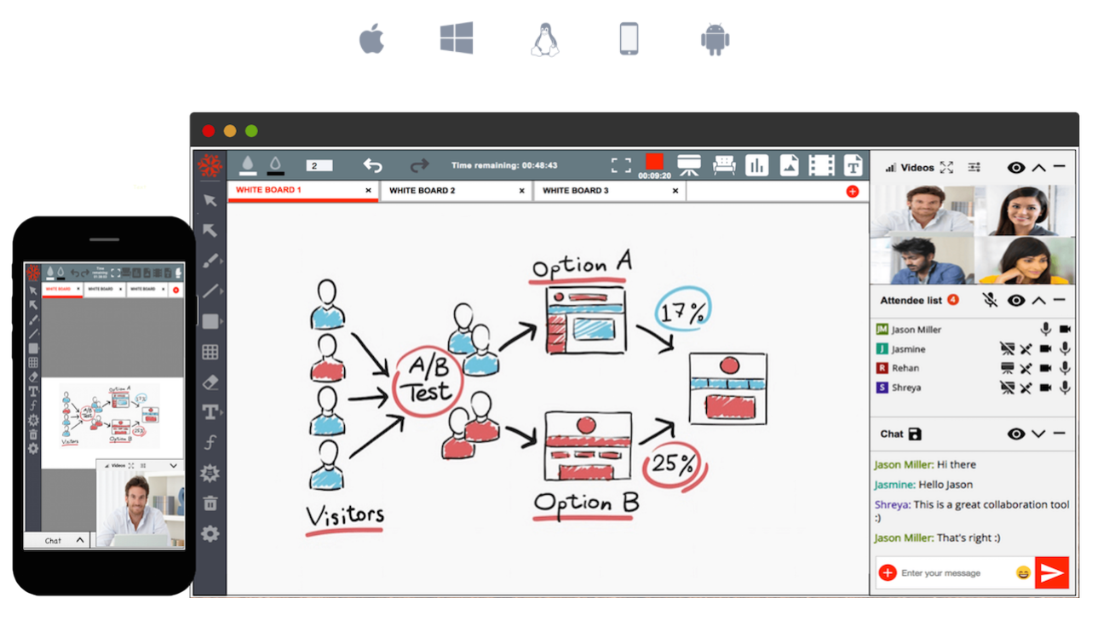
3. BrainCert: 4 개 핵심 플랫폼 소개
3. Online Virtual Classroom
강점
Enlarged Video Conference
Fluid Whiteboard Experience
Line Tools And Shapes
Document Reader and Annotation Tool
Cloud Media Player
Rtl Support
Mobile/Tablet Support
Network Traversal
Custom Theme And Branding
Latex Equation Editor
Wolfram|Alpha
Multi Screen Sharing
Multiple Language
https://www.braincert.com/online-virtual-classroom#vc_features

Slide 36
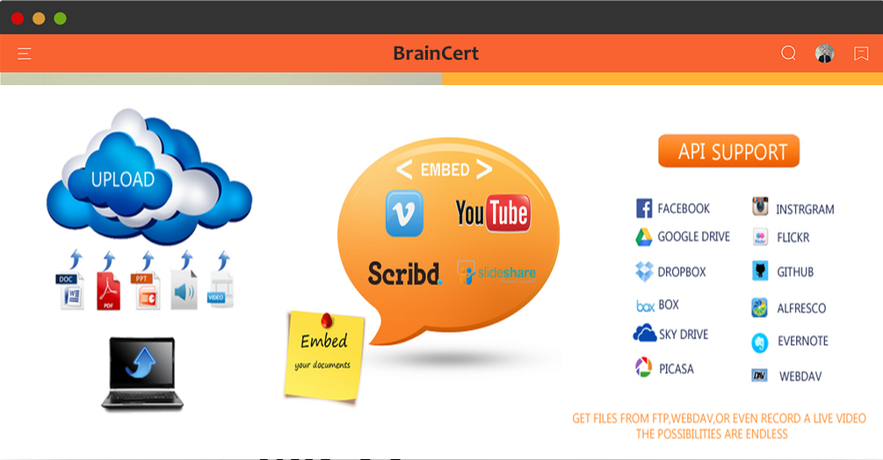
3. BrainCert: 4 개 핵심 플랫폼 소개
4. Unified Content Management: Upload, embed, and manage contents from your local computer, Google Docs, Slideshare, Dropbox, Scribd, YouTube, Vimeo, and other supported sources - all in one place.
핵심 기능
강점
Responsive Cloud Media Player
Cloud supported data protection
Secured video
Support 100 different document formats
Mobile/Tablet ready
SCORM Support
Upload or Embed
Cloud Media Player
HTML5 Document Viewer
Scalable & Secure

Slide 37
3. BrainCert: 판매 전략
크게 3가지 제품으로 판매를 함:
E-learning Platform for Instructors
전 페이지에 언급된 4 개 핵심 기능을 가지고 있음
상호작역이고 특정 테마를 가지고 blended인 강의를 순식간에 개설하고 팔 수 있는 플랫폼임
Enterprise LMS for Organizations
전 페이지에 언급된 4 개 핵심 기능을 가지고 있음
기업을 위한 custom branded, easy-to-use, and cloud-ready LMS
Virtual Classroom API for collaboration
Virtual Classroom API를 활용하여 자신의 웹사이트, LMS 혹은 CMS를 Virtual Classroom과 연동시킴으로서 실시간 videoconferencing, whiteboards 채팅 등이 가능함.

Slide 38
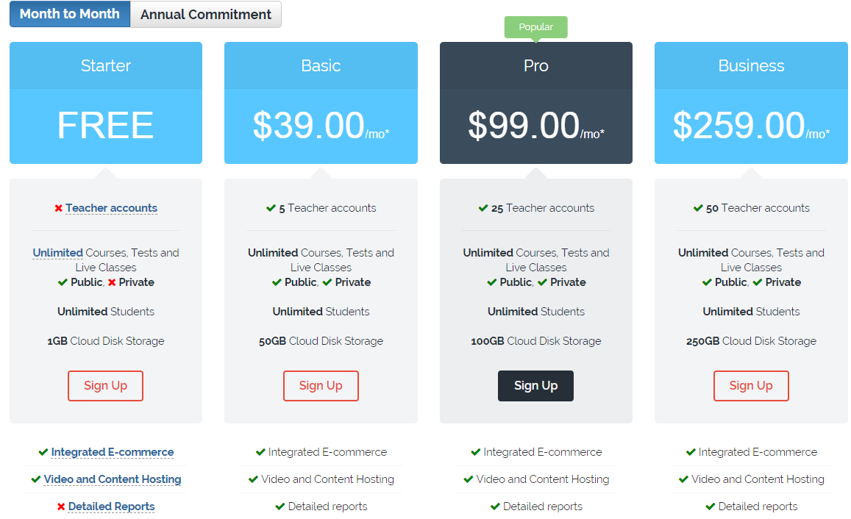
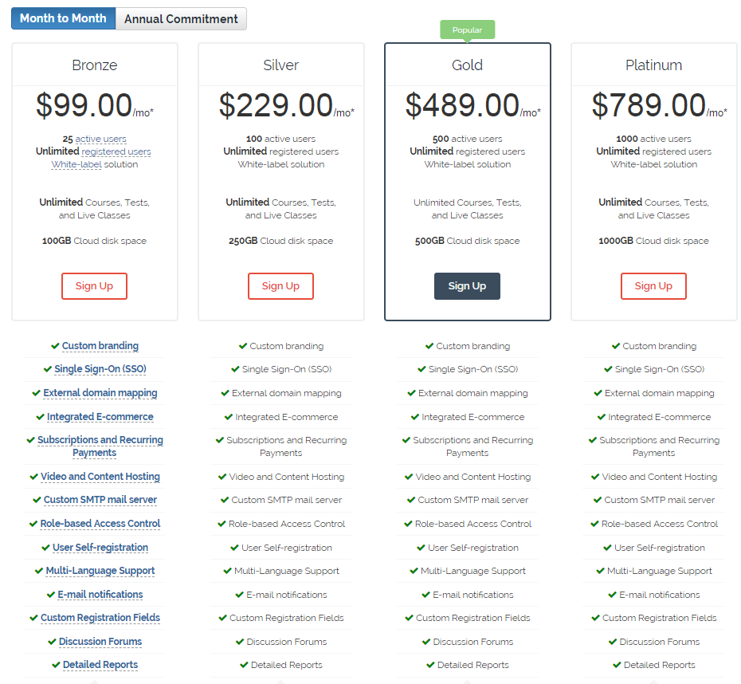
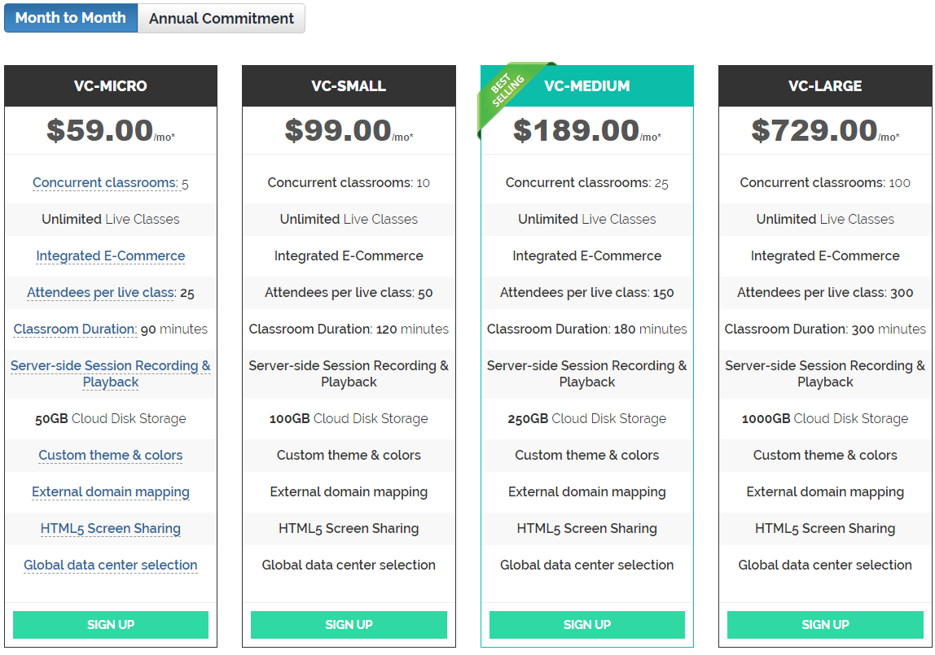
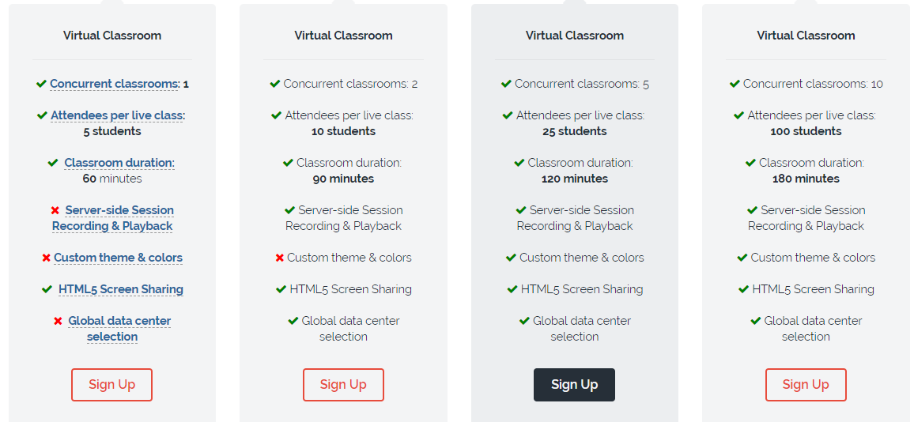
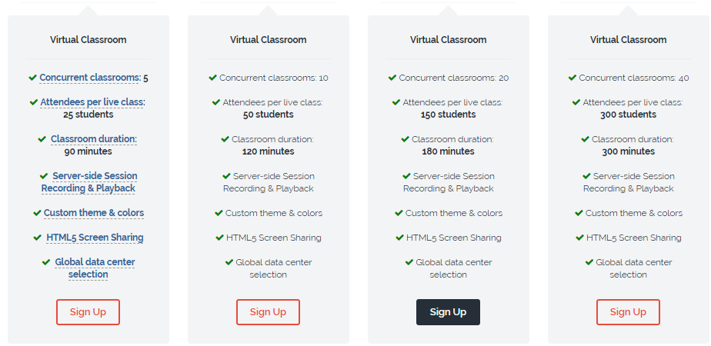
3. BrainCert: 판매 정책
E-learning Platform for Instructors의 가격
Enterprise LMS의 가격
Virtual Classroom API의 가격

Slide 39
4. newrow_: 소개 https://www.newrow.com
newrom_smart라는 video conferencing/virtual classroom 솔루션을 여러 목적으로 다양한 고객에 판매함.
회사의 미션: To provide a real face-to-face experience online as dynamic and inspiring as being in the same room.
교육 분야에서 활동하고 있음.
프로덕트 하나
여러 타겟
Customer Training
newrom_smart video conferencing platform
Corporate Training
Education
Built with HTML5 and WebRTC
D2L Brightspace에게 API

Slide 40
4. newrow_: newrow_ smart 기능
핵심 기능
세부적인 설명
Virtual Classrooms | Virtual classrooms, Cloud storage, Whiteboard, Share YouTube, Quizzes, Video chat, Share your screen, File sharing, Playlist, Record and archive, Supporting LTI 기능이 포함됨
Share Your Screen | 이 기능은 Google Chrome으로 가능함. newrow_ Google Chrome web extension가 필요함.
Whiteboard & File Annotations | Interactive Whiteboard + Annotations
Cloud Recording | Archive 및 Share 기능도 포함됨
Breakout | 가상강의의 참여자들을 작은 그룹으로 분열하기 위해 사용됨 분열된 그룹을 관리할 수도 있음
Self Paced Courses | Structured self-paced 강좌를 개설할 수 있고 퀴즈, 콘텐츠, 녹음 파일 추가 할 수 있음 Structured self-paced 강좌의 정의: 학습자가 원하는 시간 때 원하는 장소에서 원하는 디바스로 이 시스템에 들아가서 자기가 혼자서 강좌를 학습하고 학습콘텐츠를 수행함.
Campus Administration | 온라인 러닝 시스템, 시스템의 brand, 강좌 및 사용자를 커스터마이즈하고 관리할 수 있음

Slide 41
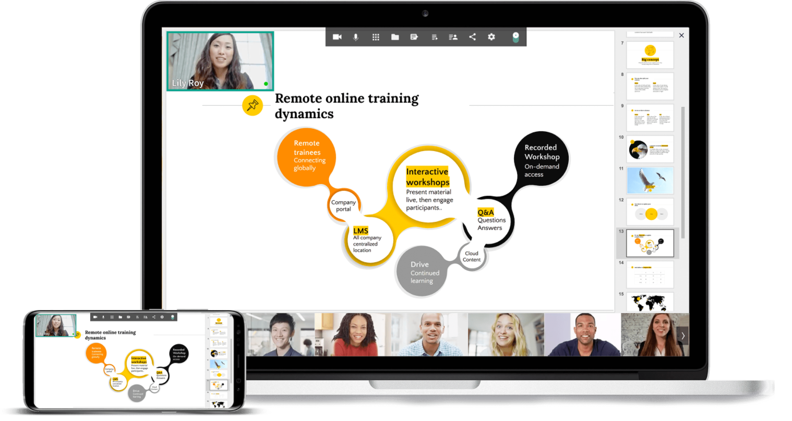

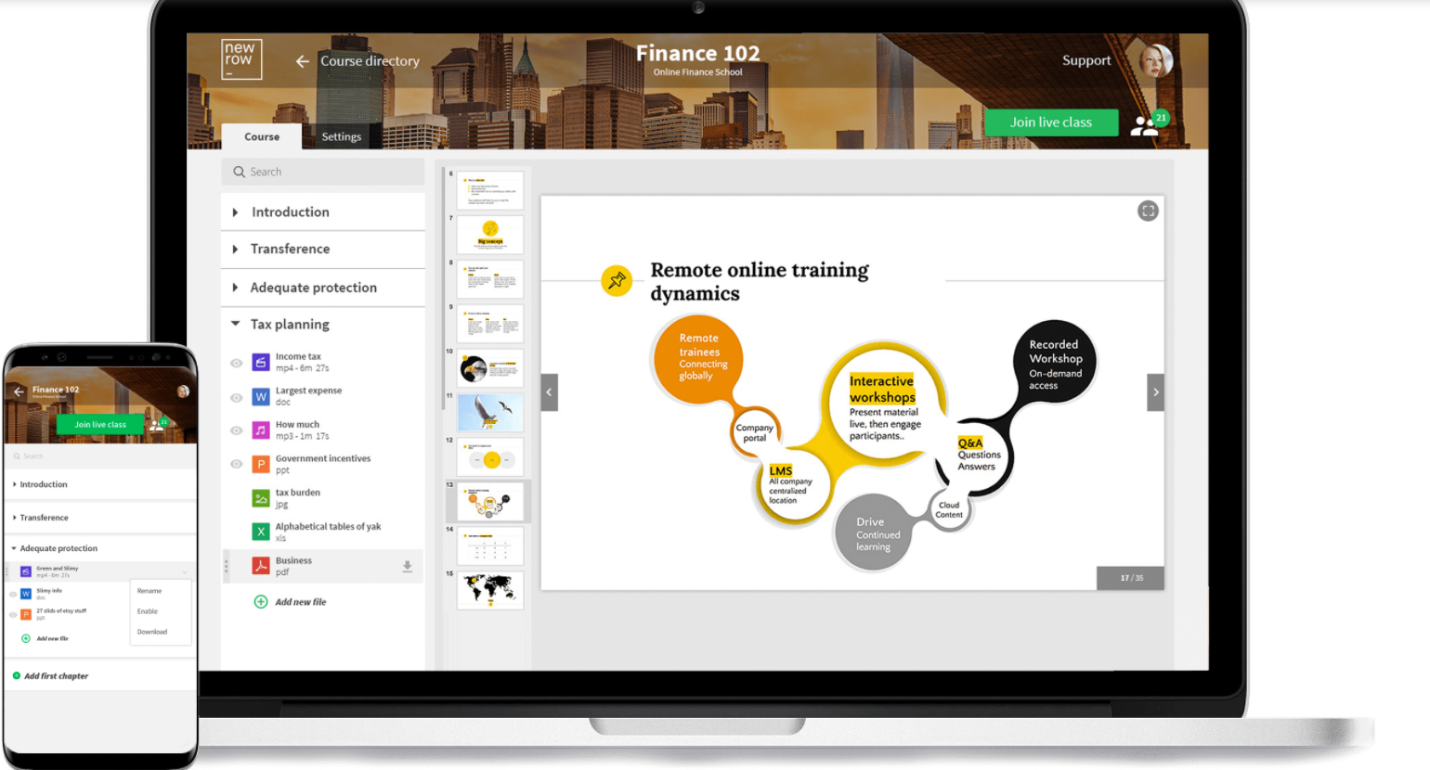
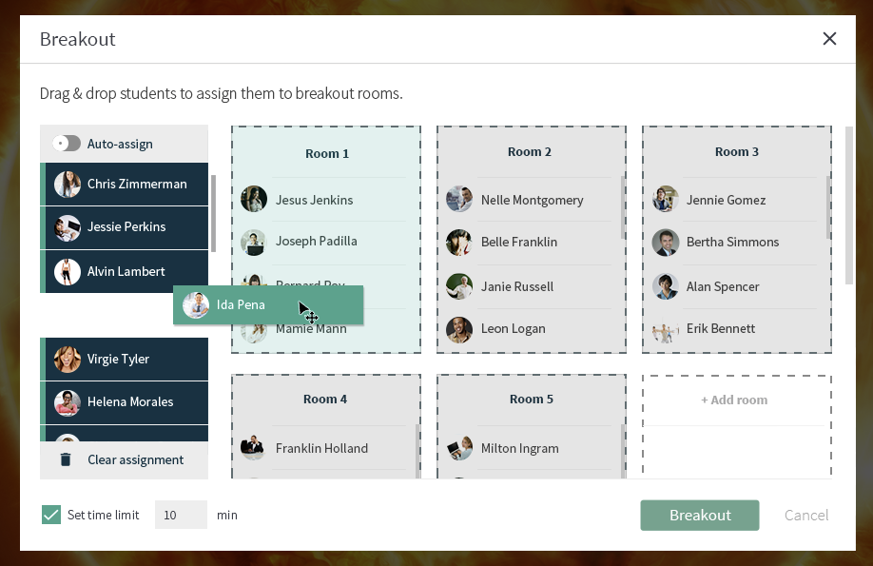
4. newrow_:
Screenshots
Virtual Classroom 기능
Whiteboard 기능
정리된 다양한 학습 콘텐츠 여기에 있음
Breakout 기능
Self-paced course 기능

Slide 42
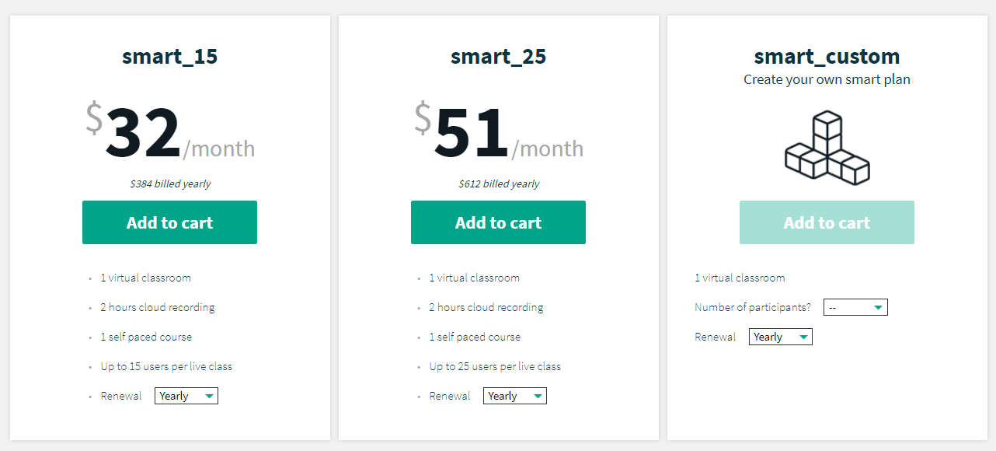
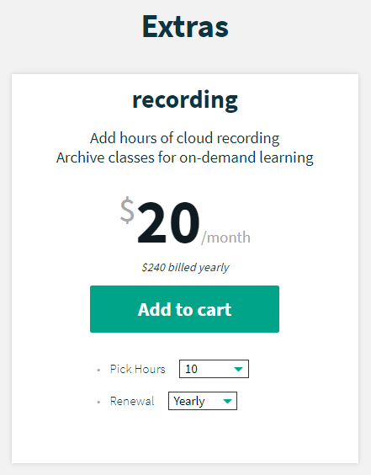
4. newrow_: 판매 전략
가상 강의의 수, 녹음 시간, 사용자의 수, self-paced 강의의 수에 따라 비용이 달라짐!!!
선택에 따라 비용이 달라짐

Slide 43
5. 기타 교육적인 WebRTC 기업들
투터링 (www.tutoring.co.kr):
영어를 튜터-학습자(1대1)로 가상 통화하면서 가르침
한국 회사임
Level Up Village (https://www.levelupvillage.com)
Connect global students on STEAM education
Vedantu
1대1 교수자와 학습자가 만나는 시스템임 (live online tutoring)
Codewings
SW 교육을 1대1 튜터로 하는 화상 강의실 시스템임

Slide 44

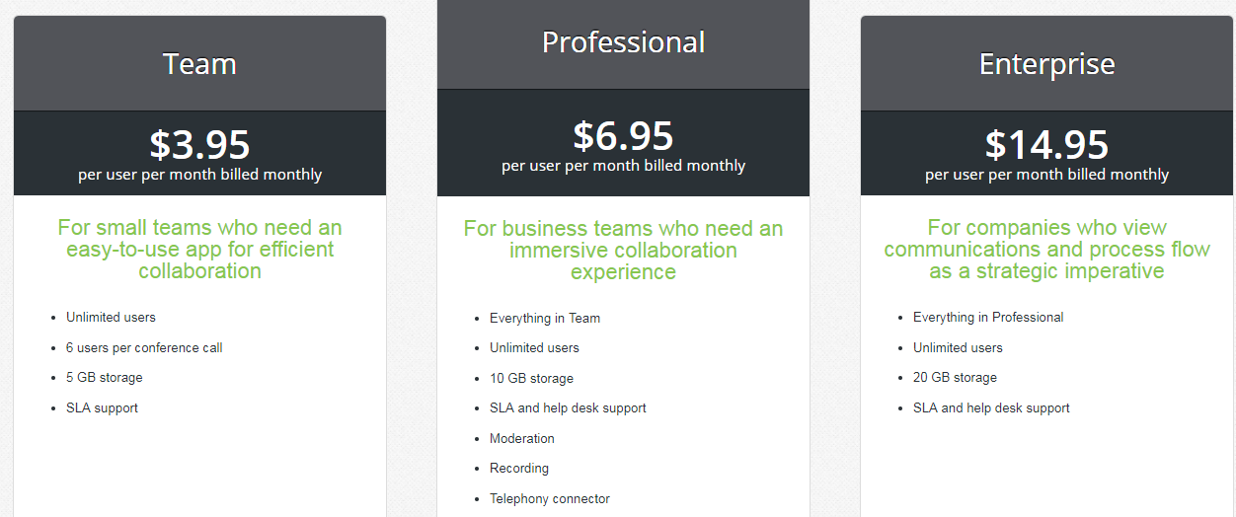
6. 교육 분야외의 기업: a. Circuit
Circuit is an enterprise WebRTC based team communication and collaboration cloud service by Unify.
앱 하나를 통해 의사소통(비디오, 음성, 화면 공유, 채팅) 제공함
다양한 플랫폼 및 브라우저를 지원함: iPhone, Android, Chrome, IE, Firefox
타겟인 기업임.
판매 전력:

Slide 45
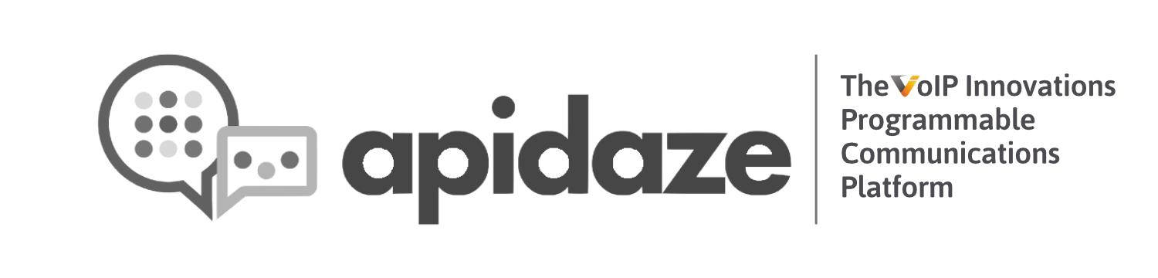
6. 교육 분야외의 기업: b. Apidaze
2018.02.19로 “VoIP Innovations”라는 회사가 이 회사를 구매했음
실시간 음성, 비디오, 채팅 기능을 VoIP, 웹 및 모바일 앱에 추가할 수 있도록 제품 제공하는 회사임. 그중 WebRTC conferencing 제품도 있음
WebRTC conferencing 제품의 가격은 다음과 같음:
5 hours/month included: $0.055/min

Slide 46
6. 교육 분야외의 기업: c. 기타
WebRTC 회사들은 잘 나가는 것 같음.
Addlive → 2014년에 Snapchat가 이 회사를 구매했음
Requestec Saypage → 2014년에 Blackboard가 구매했음

Slide 47
결론
교육 시장에서 활용되는 WebRTC 기술에 대한 다양한 판매 전략 및 제품 & 서비스를 탐색하여 도출되는 결론

Slide 48
결론 1: 다양한 판매전략 및 프로덕트가 있음
판매 전략
per minutes
가상강의 수
녹음 시간
사용자 수
기능에 대한 제한
프로덕트 & 서비스 종류
Videoconferencing platform (플랫폼을 Cloud 솔루션으로도 제공하고 소프트웨어로도 판매함)
API (LMS나 교육 목적으로 활용되는 웹사이트에 추가함으로써 videoconferencing 기능을 구현함)
Hardware (성능을 위해 카메라, 특별 컴퓨터까지 판매하는 회사도 있음)

Slide 49
WebRTC 기반 플랫폼을 구현해서 한 플랫폼으로 사업한 회사들도 존재함
1대1로 (교수자/튜터 및 학습자)
언어 교육
튜터 시스템
STEAM 교육
SW 교육
특정 주제를 배우고 싶은 학습자들이 모이는 러닝 시스템도 존재함

Slide 50
WebRTC-기반 Video conferencing 도구는 LMS에 한 기능으로 추가되어 LMS를 강화시킴
WebRTC-기반 Video conferencing 도구는 자기가 한 프로덕트로서 판매도 됨

Slide 51
참고자료

Slide 52
WebRTC
교육 분야 사례 연구
논문, 보고서, 리포트, 디지털 자료 등 조사 기반으로

Slide 53
Senegal 대학교에서 WebRTC기반 Collaborative 이러닝 시스템 구축
학교 환경: No Internet access, but having IP environment
WebRTC API 3 개를 활용하여 WebRTC signalization server를 실행해서 collaborative 이러닝 시스템을 구축했음.
활용된 WebRTC API는 다음과 같음:
WebRCT API 이름 | 특징 | 활용 목적
MediaStream | allows a browser to access camera and microphone | for acquisition and synchronization of audio and video
Peer Connection | which enables audio and video calls | for communication between users’ browsers
RTCDataChannel | allows browsers to send data in a peer-to-peer connection | for file transfer, Chat and Screen Sharing.
Ouya, S., Seyed, C., Mbacke, A. B., Mendy, G., & Niang, I. (2015, December). WebRTC platform proposition as a support to the educational system of universities in a limited Internet connection context. In Information and Communication Technologies (WICT), 2015 5th World Congress on (pp. 47-52). IEEE.

Slide 54
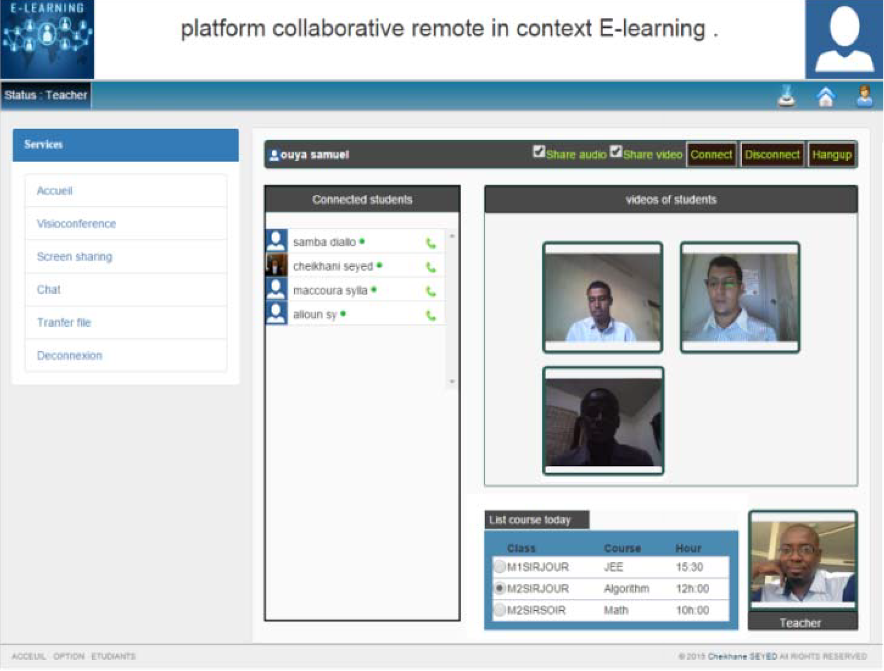
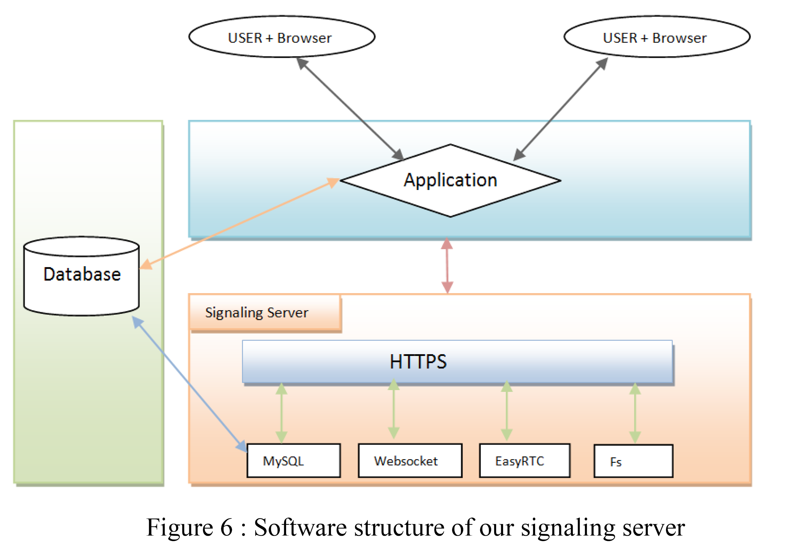
Senegal 대학교에서 WebRTC기반 Collaborative 이러닝 시스템 구축
WebRTC Signalling Server의 software structure
개발된 Collaborative 이러닝 시스템 (=web conferencing 시스템)

Slide 55
Senegal 대학교에서 WebRTC기반 Collaborative 이러닝 시스템 구축
인터넷 없이 WebRTC 기반 videoconferencing 시스템이 성공적으로 구성되었음
구성된 videoconferencing 시스템의 기능은:
Videoconferencing
Instant messaging
Screen sharing
File transfer
교수자들의 “screen sharing” 기능에 대한 반응이 좋았음
학습자들은 실시간 “file sharing”기능을 매우 활영했음

Slide 56
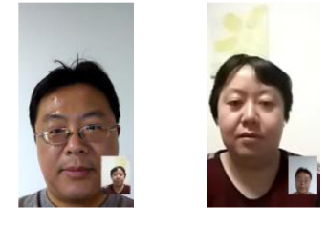
2. WebRTC 기반 온라인 비디오기반 교육시스템 디자인 및 실행
기능 | 중요성
High quality video and audio | New codecs can be adapted when congestion is detected.
Peer connection | Direct media between peers is noticeably more reliable and has better quality than server-related media.
Support for multiple media types and multiple sources of media | Ability to support multiple types and media sources results in most efficient use of bandwidth and other resources
Self-adaptive to network conditions | Provide feedbacks such as error messages about network conditions
Multiple media streams and media types sent over a single transport | Sending all media over a single transport is more reliable and efficient
Safe audio and video sending | Encryption and authentication are utilized
Platform independence | Works on different browsers, OSs, devices
Interoperability with VoIP and video communication systems | Existing VoIP and video communication systems using STP, Jingle, and PSTN can work with new WebRTC systems using standard protocols.
어떤 중국 대학교에서 videoconferencing 시스템을 개발하고자 진행된 연구임
시스템은 성공적으로 구성됨
Android OS에서 활용됨
접근성 및 사용성 측면에서 연구자들의 반응이 좋음
교수자-학습자 face-to-face 학습
논문에서 언급되는 WebRTC의 기능 및 그 기능의 중요성
Liao, Y., Wang, Z., & Luo, Y. (2016, October). The design and implementation of a WebRTC based online video teaching system. In Advanced Information Management, Communicates, Electronic and Automation Control Conference (IMCEC), 2016 IEEE (pp. 137-140). IEEE.

Slide 57
기타 참고 자료
Conference Paper on WebRTC: https://images.tmcnet.com/expo/webrtc-conference/pdfs/WebRTC-SG-Atlanta14Sml.pdf
WebRTC Korea Meetup - Demoday 자료: WebRTC 동향과 이슈: https://www.slideshare.net/sung-young/meetup-web-rtc-20170825

